Slide 1
熱中症について

Slide 2
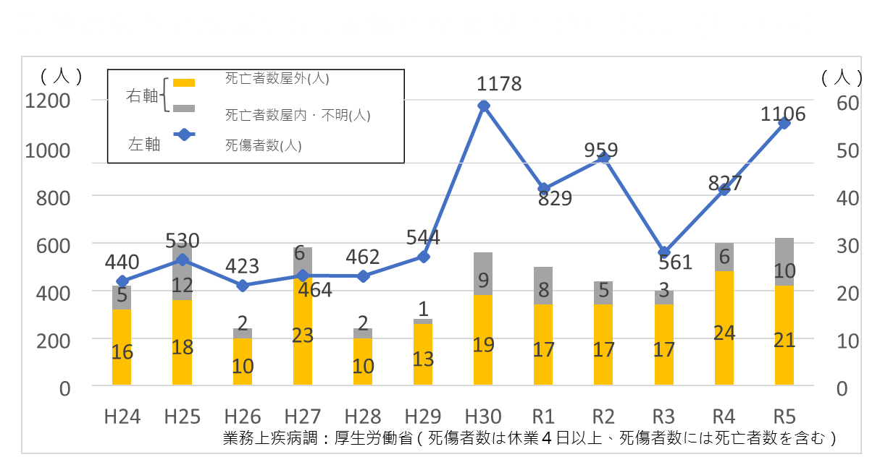
熱中症による労働災害が増えています
温暖化で気温が上昇している
+２（℃）
夏季（６月から８月）の気温偏差
+１（℃）
０（℃）
平成３年～令和２年の３０年間を基準とした偏差：気象庁

Slide 3
熱中症による死亡災害の多発を踏まえた 対策の強化について
厚生労働省
令和２年から５年の103件の熱中症死亡災害の分析結果
内訳
重篤化した状態で発見 ７８件
適切に医療機関に搬送しなかった ４１件
現場に おいて、死亡に至らせない（重篤化させない） ための適切な対策の実施 が必要

Slide 4
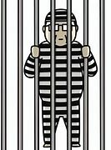
2025年６月１日以降、事業者に対し具体的な 熱中症対策を講じることが義務付けられます
厚生労働省
熱中症のおそれのある作業が対象、具体的には 「WBGT28度以上又は気温31度以上の環境下で 連続１時間以上又は１日４時間以上の実施」が見込まれる作業
事業者が講じるべき熱中症対策は、大きく分けて３点です。 ①「報告体制の整備」＝「熱中症の労働者を見つける措置」 ②「熱中症への対応の手順の作成」 ③「関係者への周知」
対策を怠った場合、法人や代表者らに６ヶ月以下の懲役又は50万円以下の罰金が科せられます

Slide 5
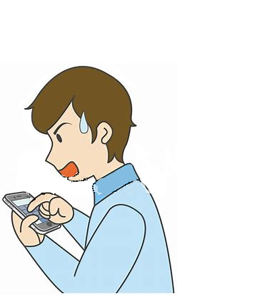
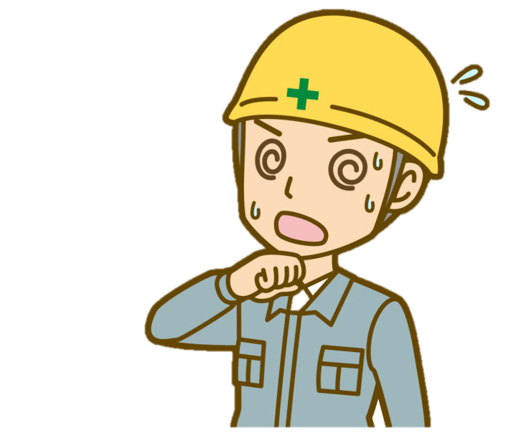
①「報告体制の整備」
熱中症のおそれがある労働者を早期に発見できるよう、「熱中症の自覚症状がある労働者」や「熱中症のおそれがある労働者を見つけた者」がその旨を報告するための体制（連絡先や担当者）を事業場ごとにあらかじめ定め、関係労働者に対して周知すること。
具合が悪いんですけど・・
緊急連絡先
熱中症のようです
誰に？
どこに？
体調が悪い人がいます
体調が悪い人や、熱中症の疑いのある人を
見つけた人が報告するための体制

Slide 6
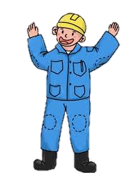
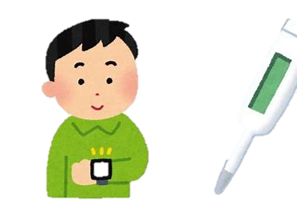
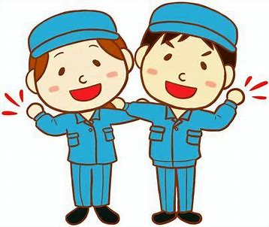
①「熱中症の症状がある労働者を見つけるための措置」
報告を受けるだけでなく、現場で取り組まれる効果的な措置。
職場巡視
定期的に職場環境や労働者の体調、水分摂取状況の確認
バディ制
熱中症の危険のある職場では、一人で作業させない
ウェアラブルデバイス等の活用
スマートウォッチなどの
使用により、早期に体調の
悪化を知らせる

Slide 7
②「熱中症への対応の手順の作成」
熱中症のおそれがある労働者を把握した場合に迅速かつ的確な判断が可能となるよう、作業離脱、身体冷却、医療機関への搬送等の必要な実施手順を作成し、関係労働者に周知する。
熱中症への対応の手順
熱中症の症状
連絡
作業を中断させる（作業離脱）
体を冷やす（身体冷却）
水分などの摂取
医療機関への搬送などを判断

Slide 8
熱中症の症状
歩ける
分かる
歩けない
分かる
歩けない
分からない
Ⅰ度
（軽度）
Ⅱ度
（中等度）
Ⅲ度
（重度）
ふらつき・めまい
生あくび
筋肉痛・筋肉のつり
大量の汗
頭痛
嘔吐
力が入らない
意識がもうろうとなる
意識がなくなる
けいれん
返事がおかしい
ぼーっとしている
普段と様子がおかしい

Slide 9
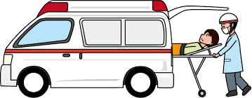
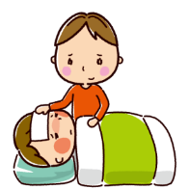
熱中症への対応の手順
熱中症を疑う症状がある
緊急連絡先へ
意識の確認
意識がない
呼びかけに応じない
返事がおかしい
全身が痛い
救急要請１１９番
問題なし
ただちに作業を中断する
涼しい場所への避難する
一人にしない
家に帰さない
脱衣と冷却
水分を自分で
摂取できない
医療機関へ搬送
水分を自分で摂取できる
救急車を呼ぶか迷ったら
消防庁救急相談センター
「＃７１１９」へ
水分塩分の摂取
具合が良くならない
回復しない
回復

Slide 10
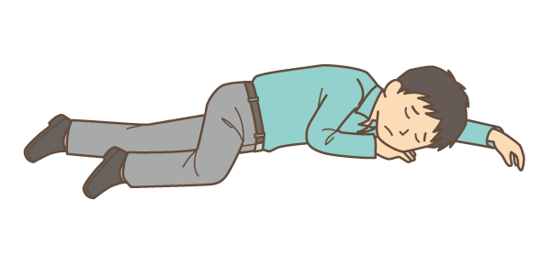
熱中症 応急処置
意識がない時 嘔吐しているときの体位
吐物等による窒息を防ぐため、傷病者を回復体位にする。 下あごを前に出し、上側の膝を約90度曲げ、傷病者が後ろに倒れないようにする。

